Slide 1
케라스 창시자에게
배우는 딥러닝
7장, 8장, 9장
김영진 홍유진 김윤호 조시훈

Slide 2
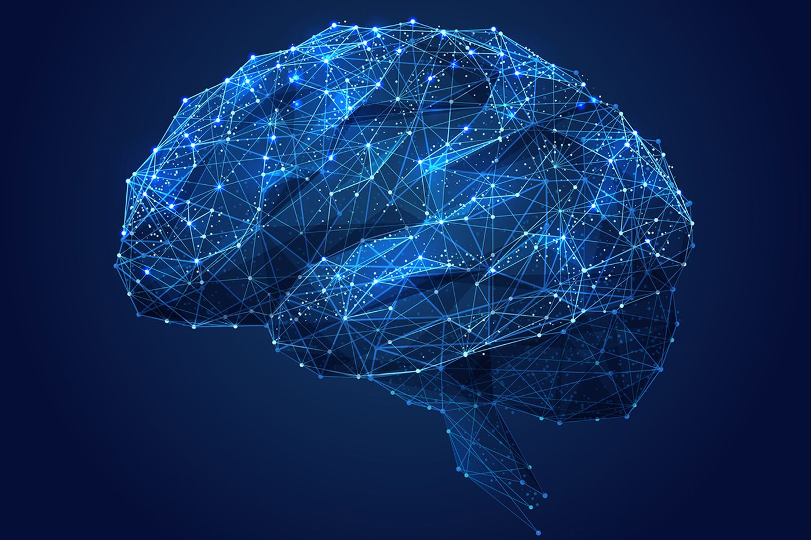
7장 딥러닝을 위한 고급 도구
7.1 Sequential 모델을 넘어서: 케라스의 함수형 API
7.2 케라스 콜백과 텐서보드를 사용한
딥러닝 모델 검사와 모니터링
7.3 모델의 성능을 최대로 끌어올리기
7.4 요약

Slide 3
ㅁ
7.1 Sequential 모델을 넘어서 :
케라스의 함수 API
7.1.1 함수형 API 소개
7.1.2 다중 입력 모델
7.1.3 다중 출력 모델
7.1.4 층으로 구성된 비순향 유향 그래프
7.1.5 층 가중치 공유
7.1.6 층과 무델
7.1.7 정리
케라스 창시자에게
배우는 딥러닝
5장, 6장
김영진 홍유진 김윤호 조시훈

Slide 4
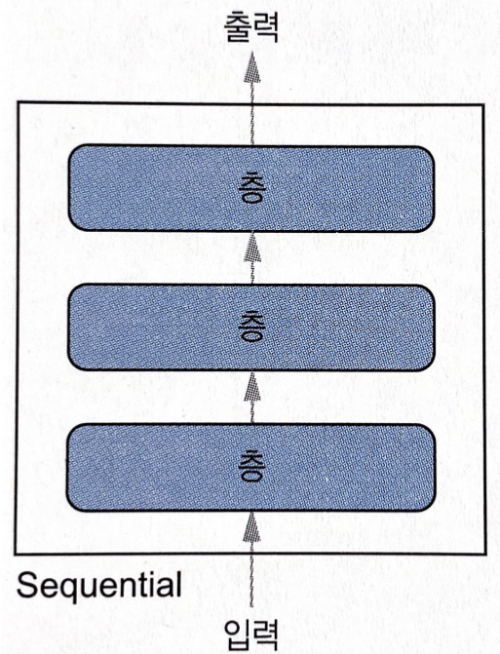
7.1.1 함수형 API 소개
Sequential 모델
- 입력과 출력이 하나

Slide 5
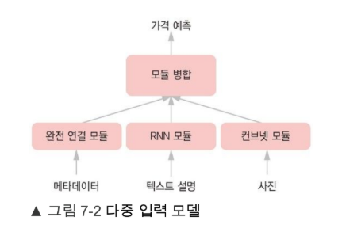
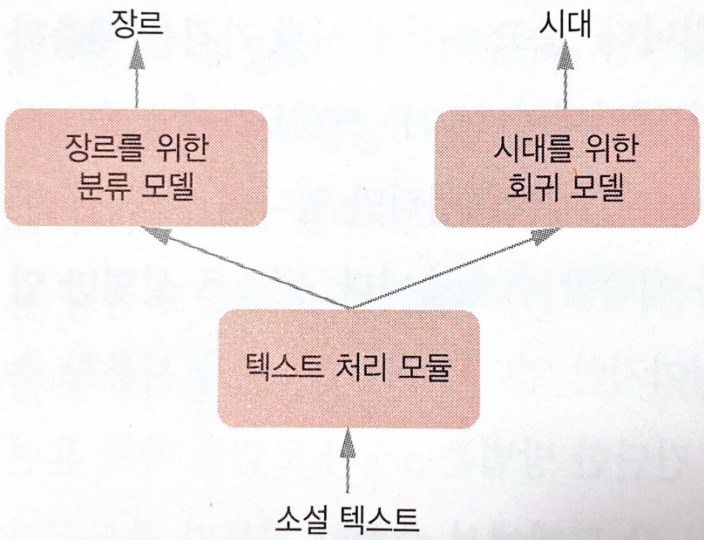
7.1.1 함수형 API 소개
Sequential 클래스로 만들지 못함.

Slide 6
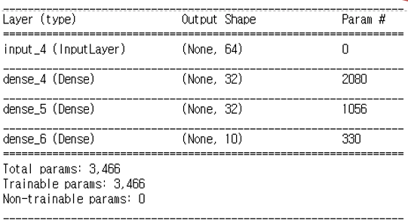
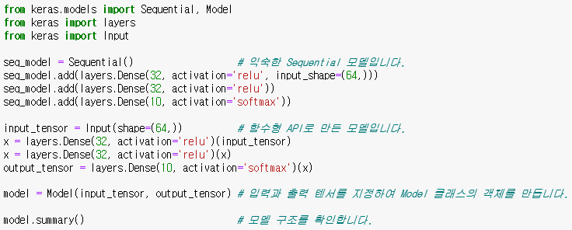
7.1.1 함수형 API 소개
함수형 API
함수처럼 층을 사용하여 텐서를 입력 받고 출력함.

Slide 7
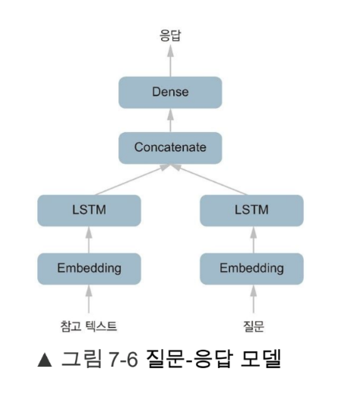
7.1.2 다중 입력 모델
다중 입력 모델
출력
- 서로 다른 입력 가지를 합치기 위해
여러 텐서를 연결할 수 있는 층을 사용
( keras.layers.add
keras.layers.concatenate)
입력

Slide 8
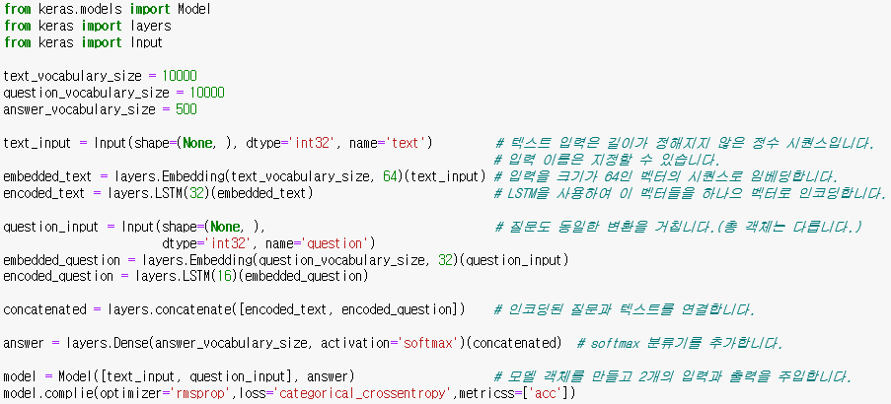
7.1.2 다중 입력 모델
질문 – 응답 모델

Slide 9
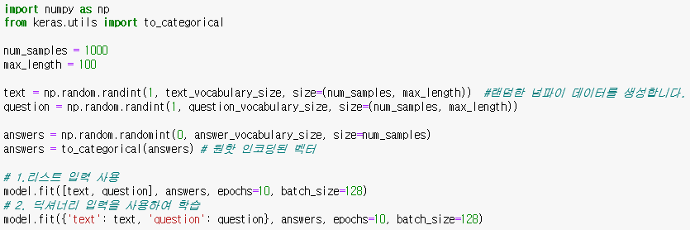
7.1.2 다중 입력 모델
훈련 방법
넘파이 배열의 리스트를 주입
입력 이름과 넘파이 배열로 이루어진 딕셔너리를 모델의 입력으로 주입

Slide 10
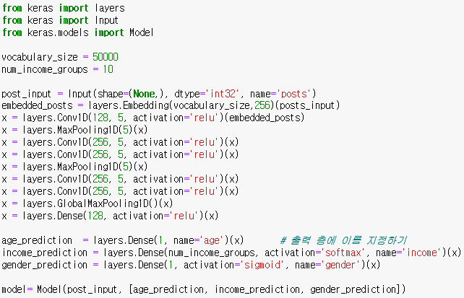
7.1.3 다중 출력 모델
스칼라 회귀 문제
이진 클래스 문제
나이
소득
성별
Dense
Dense
Dense
1D 컨브넷
소셜 미디어 포스트

Slide 11
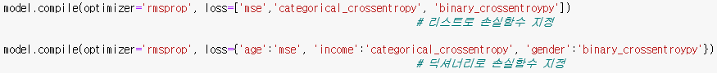
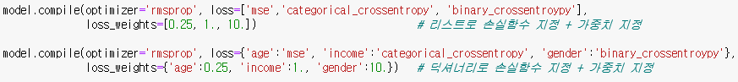
7.1.3 다중 출력 모델
출력마다 다른 손실 함수를 지정 ( 손실 값 합치기)
손실 값 불균형 -> 가중치 설정
훈련 방법

Slide 12
7.1.4 층으로 구성된 비순환 유향 그래프
Directed acyclic graph
인셉션 모듈
잔차 연결

Slide 13

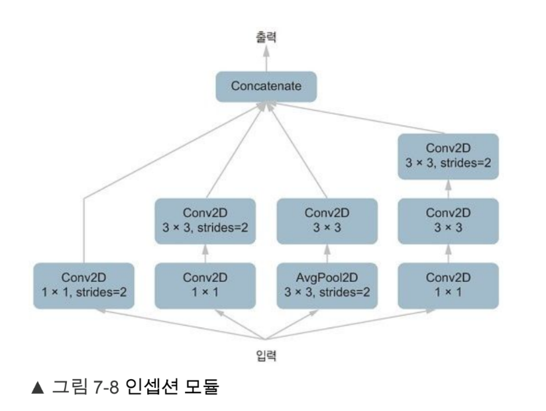
7.1.4 층으로 구성된 비순환 유향 그래프
인셉션 모듈
https://www.youtube.com/watch?v=KfV8CJh7hE0&t=133s

Slide 14
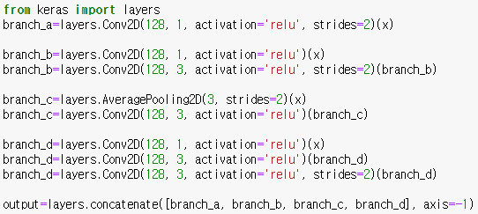
7.1.4 층으로 구성된 비순환 유향 그래프
인셉션 모듈
branch_c
branch_d
branch_a
branch_b

Slide 15
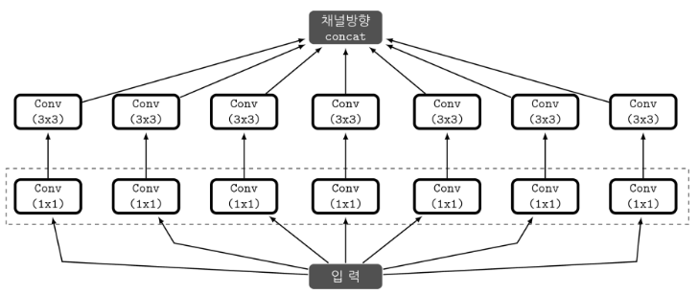
7.1.4 층으로 구성된 비순환 유향 그래프
엑셉션(Xception)
극단적인 인셉션
인셉션과 동일한 개수의 파라미터를 가지지만, 실행속도가 더 빠르고 정확도가 더 높다

Slide 16
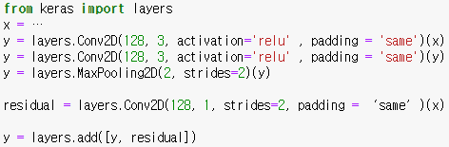
7.1.4 층으로 구성된 비순환 유향 그래프
잔차 연결(residual connection)
하위 층의 출력을 상위 층의 입력으로 사용한다.
연결되는 것이 아니라, 더해지는 것
-> 두 출력의 크기가 동일해야 함.
-- 크기가 다르면?
선형 변환을 사용하여 하위 층의 활성화 출력을 목표 크기로 반환.

Slide 17
7.1.5 층 가중치 공유
함수형 API는 객체를 여러 번 재사용할 수 있음
-> 공유 가지를 가진 모델
같은 가중치 공유, 같은 연산 수행

Slide 18
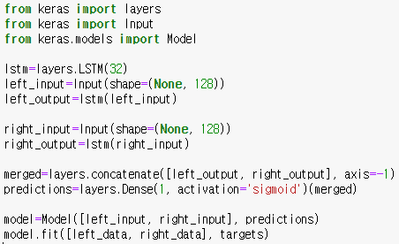
7.1.5 층 가중치 공유
* 공유 LSTM
- 하나의 LSTM 층으로 양쪽 입력을 모두 처리
* 모델의 왼쪽 가지 구성
* 모델의 오른쪽 가지 구성
(가중치가 재사용됨)
* 모델 객체 만든 후 훈련
( 가중치는 양쪽 입력을 바탕으로 업데이트)

Slide 19
7.1.6 층과 모델
함수형 API에서 모델을 층처럼 사용
=> 입력 텐서로 모델을 호출해서 출력 텐서를 얻을 수 있다는 뜻
- 모든 객체를 호출할 때 모델의 가중치가 재사용됨

Slide 20
7.2 케라스 콜백과 텐서보드를 사용한
딥러닝 모델 검사와 모니터링
7.2.1 콜백을 사용하여 모델의 훈련 과정 제어하기
7.2.2 텐서보드 소개: 텐서플로의 시각화 프레임워크
7.2.3 정리
케라스 창시자에게
배우는 딥러닝
5장, 6장
김영진 홍유진 김윤호 조시훈

Slide 21
7.2.1 콜백을 사용하여 모델의 훈련과정 제어하기
- 지금까지 예제는 적절한 훈련 에포크를 알아내기 위해 첫 번째 실행에서 과대적합
이 시작될 때까지 충분한 에포크로 훈련했다.
- 그런 다음 최적의 에포크 횟수로 처음부터 새로운 훈련을 시작했다.
- BUT, 이런 방식은 시간과 비용 등 낭비 ↑
- SO, 케라스의 콜백을 사용하여 검증 손실이 더 이상 향상되지 않을 때 훈련을 멈춤.

Slide 22
7.2 케라스 콜백과 텐서보드를 사용한 딥러닝 모델 검사
콜백 : 모델의 상태와 성능에 대한 모든 정보에 접근하고 훈련 중지, 모델 저장
가중치 적재 또는 모델 상태 변경 등을 처리할 수 있는 기능.

Slide 23
7.2 케라스 콜백과 텐서보드를 사용한 딥러닝 모델 검사
콜백의 종류 (keras.callbacks)
- 모델 체크포인트 저장(.ModelCheckpoint)
훈련하는 동안 어떤 지점에서 모델의 현재 가중치를 저장
- 조기 종료(.Early stopping)
검증 손실이 더 이상 향상되지 않을 때 훈련을 중지
- 훈련하는 동안 하이퍼 파라미터 값을 동적으로 저장(.LearningRateScheduler)
옵티마이저의 학습률 등을 조정
- 훈련과 검증 지표를 로그에 기록,모델이 학습한 표현이 업데이트 될때마다 시각화
(.TensorBoard)

Slide 24
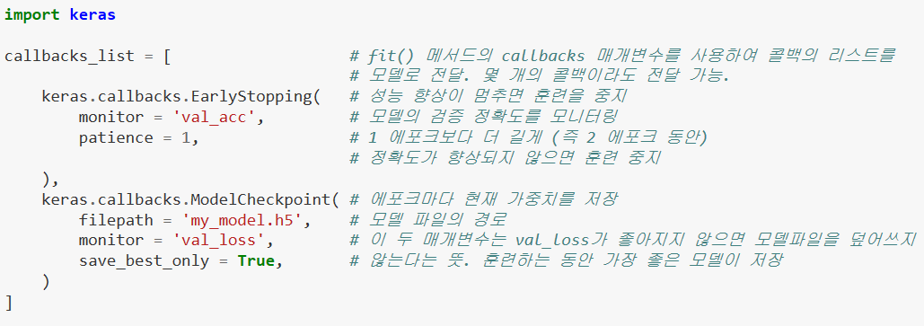
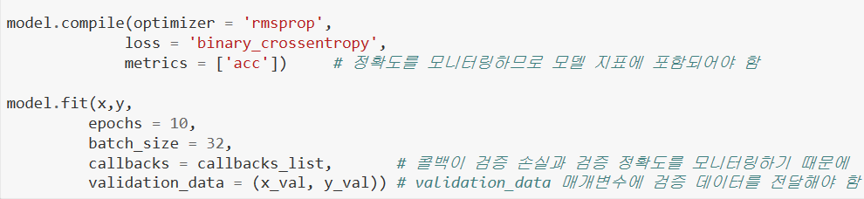
7.2 케라스 콜백과 텐서보드를 사용한 딥러닝 모델 검사
ModelCheckpoint 와 EarlyStopping 콜백

Slide 25
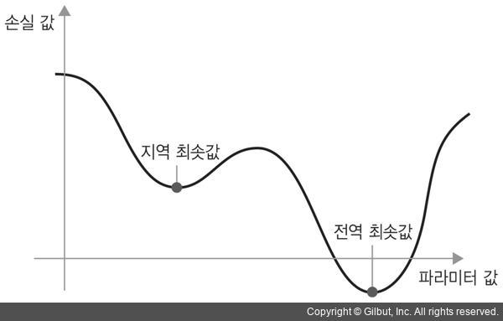
7.2 케라스 콜백과 텐서보드를 사용한 딥러닝 모델 검사
ReduceLROnPlateau 콜백
- 이 콜백을 사용하면 검증 손실이 향상되지 않을 때 학습률을 작게 할 수 있다.
=> 학습률을 작게 하거나 크게 하면 훈련 도중 지역 최솟값에서 효과적으로 빠져나올 수 있다.

Slide 26
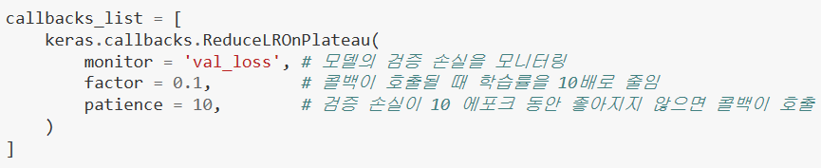
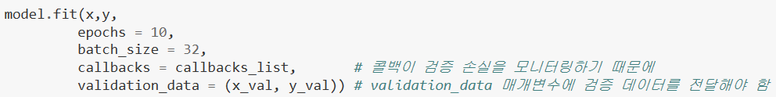
7.2 케라스 콜백과 텐서보드를 사용한 딥러닝 모델 검사

Slide 27
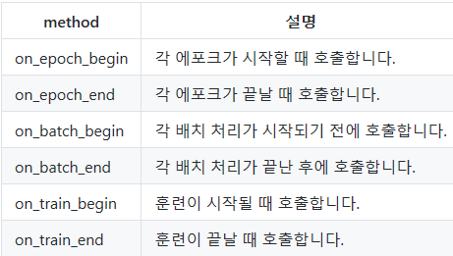
7.2 케라스 콜백과 텐서보드를 사용한 딥러닝 모델 검사
자신만의 콜백 만들기
내장 콜백에서 제공하지 않는 경우 필요에따라 keras.callbacks.Callback 클래스를 상속받아 구현할 수 있다.

Slide 28
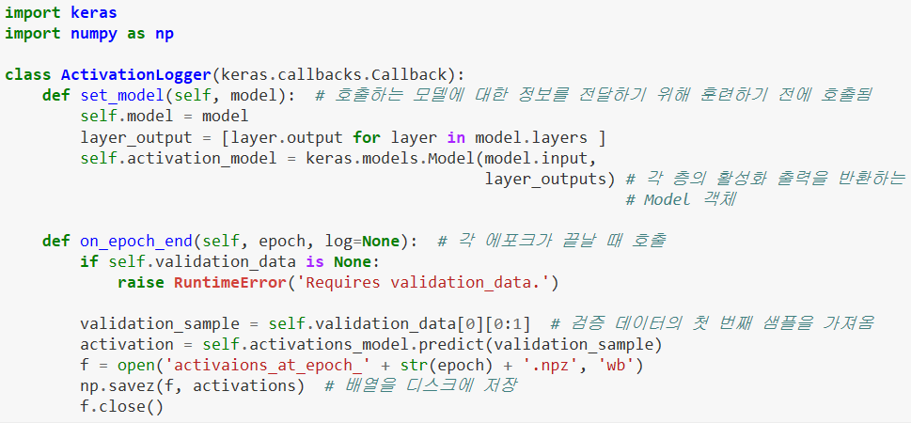
7.2 케라스 콜백과 텐서보드를 사용한 딥러닝 모델 검사
자신만의 콜백 만들기

Slide 29
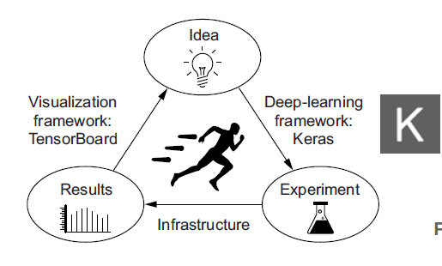
7.2 케라스 콜백과 텐서보드를 사용한 딥러닝 모델 검사
7.2 텐서보드 소개 : 텐서플로의 시각화 프레임 워크
- 훈련하는 동안 측정 지표를 시각적으로 모니터링
- 모델 구조를 시각화
- 활성화 출력과 그래디언트의 히스토그램을 그림
- 3D로 임베딩을 표현
위 그림과 같이
- 시각화 프레임워크 텐서보드
- 딥러닝 프레임워크 케라스
- 하드웨어 시스템
텐서보드의 핵심 목적은 훈련 모델의 내부에서 일어나는 모든 것을 시각적으로 모니터링할 수 있도록 돕는것

Slide 30
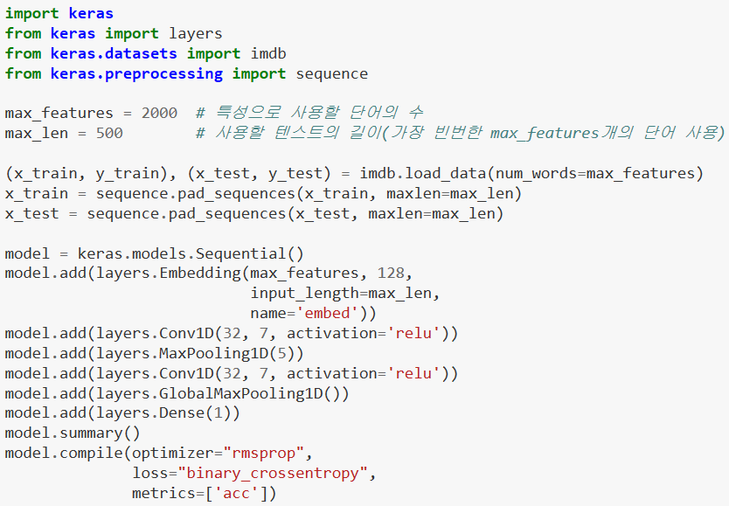
7.2 케라스 콜백과 텐서보드를 사용한 딥러닝 모델 검사
텐서보드를 사용한 텍스트 분류 모델

Slide 31
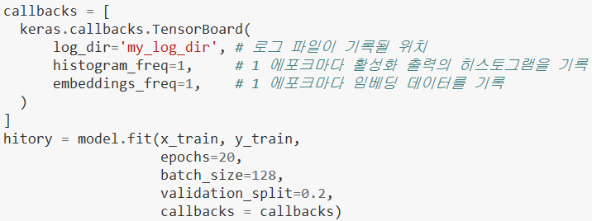
7.2 케라스 콜백과 텐서보드를 사용한 딥러닝 모델 검사

Slide 32
7.2 케라스 콜백과 텐서보드를 사용한 딥러닝 모델 검사
http://localhost:6006

Slide 33
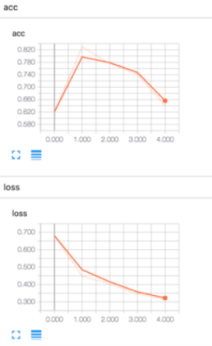
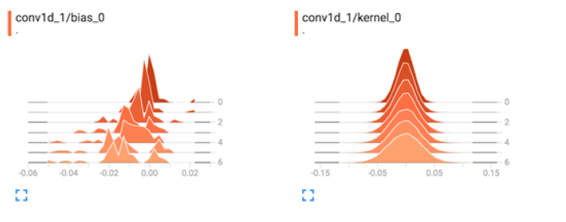
7.2 케라스 콜백과 텐서보드를 사용한 딥러닝 모델 검사

Slide 34
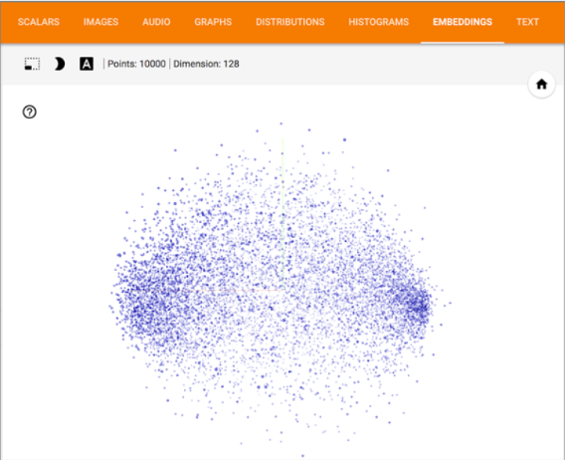
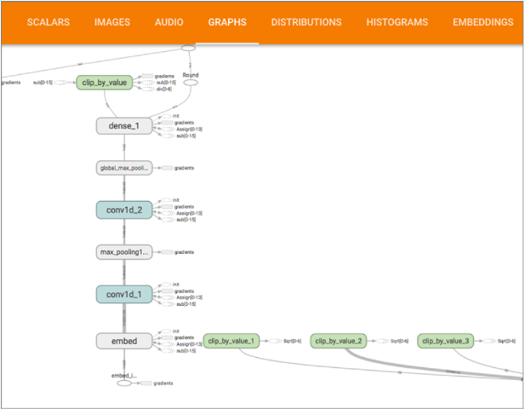
7.2 케라스 콜백과 텐서보드를 사용한 딥러닝 모델 검사

Slide 35
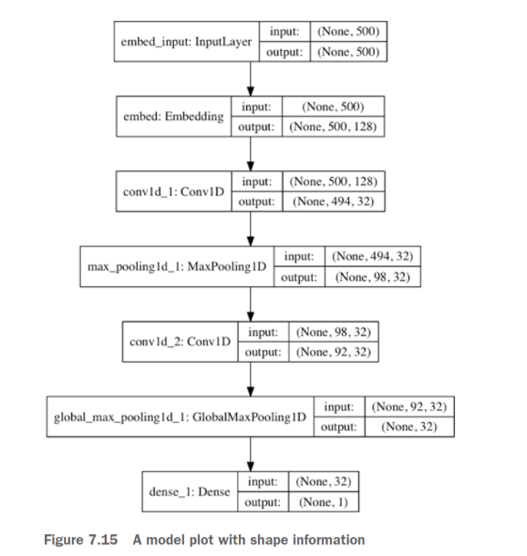
7.2 케라스 콜백과 텐서보드를 사용한 딥러닝 모델 검사

Slide 36
7.2 케라스 콜백과 텐서보드를 사용한 딥러닝 모델 검사
7.2.3 정리
- 케라스 콜백은 훈련하는 동안 모델을 모니터링하고 모델 상태를 바탕으로 자동으로 작업을 수행하는 손쉬운 방법이다.
- 텐서플로를 사용하면 텐서보드를 이용하여 모델 상황을 브라우저에서 시각화할 수 있습니다. 케라스 모델에서는 TensorBoard 콜백 사용

Slide 37
7.3 모델의 성능을 최대로 끌어올리기
7.3.1 고급 구조 패턴
7.3.2 하이퍼파라미터 최적화
7.3.3 모델 앙상블
7.3.4 정리

Slide 38
7.3 모델의 성능을 최대로 끌어올리기
7.3.1 고급 구조 패턴
1. 배치 정규화
2. 깊이별 분리 합성곱

Slide 39
7.3 모델의 성능을 최대로 끌어올리기
7.3.1 고급 구조 패턴
배치 정규화(BatchNormaliztion)
정규화 : 모델에 주입되는 샘플들을 균일하게 만든다.
-> 정규화 = (데이터 – 평균) / 표준 편차
-> 평균은 0이 되고 분산은 1이 된다.
하지만 Dense층이나 Conv2D층에
입력될 때는 평균이 0, 분산이 1이더라도
출력될 때도 평균이 0, 분산이 1이라 기대하기 어렵다.
입력에 대하여 출력이 너무 작거나 크면
역전파되는 그래디언트도 매우 줄어들게 된다.

Slide 40
7.3 모델의 성능을 최대로 끌어올리기
7.3.1 고급 구조 패턴
배치 정규화(BatchNormaliztion)
배치 정규화 : 훈련하는 동안 평균과 분산이 바뀌더라도
이에 적응하여 데이터를 정규화한다.
입력과 출력을 유지하도록 도와주므로
그래디언트가 더 잘 전파되도록 도와준다.
-> 더 깊은 네트워크를 구성할 수 있다.

Slide 41
7.3 모델의 성능을 최대로 끌어올리기
7.3.1 고급 구조 패턴
배치 정규화(BatchNormaliztion)
배치정규화는 BatchNormalization() 함수를 사용하며
보통 합성곱이나 전결합층 다음에 사용한다.
conv_model.add(layers.Conv2D(32, 3, activation = ‘relu’))
conv_model.add(layers.BatchNormalization())
dense_model.add(layers.Dense(32, activation = ‘relu’))
dense_model.add(layers.BatchNormalization())

Slide 42
7.3 모델의 성능을 최대로 끌어올리기
7.3.1 고급 구조 패턴
배치 정규화(BatchNormaliztion)
추가사항:
배치정규화 BatchNormalization()는 정규화할
특성축을 지정하는 axis 매개변수가 있다.
axis(중심선) : 축의 위치를 의미한다. (인덱스 슬라이싱과 동일)
axis = 0 이면 첫번째 axis = -1이면 마지막 축을 의미한다.
Default(기본값)은 -1 이다.

Slide 43
7.3 모델의 성능을 최대로 끌어올리기
7.3.1 고급 구조 패턴
깊이별 분리 합성곱
깊이별 분리 합성곱 : 각 채널만의 공간적 특징을 추출하는 것이
불가능하기 때문에 고안한 방법
모델 파라미터와 연산의 수를 크게 줄여준다.
적은 데이터로도 더 좋은 표현을 학습하고 성능이 더 높아진다.
방법:
1) 입력 채널별로 합성곱 수행
2) 점별 합성곱(1x1합성곱)

Slide 44
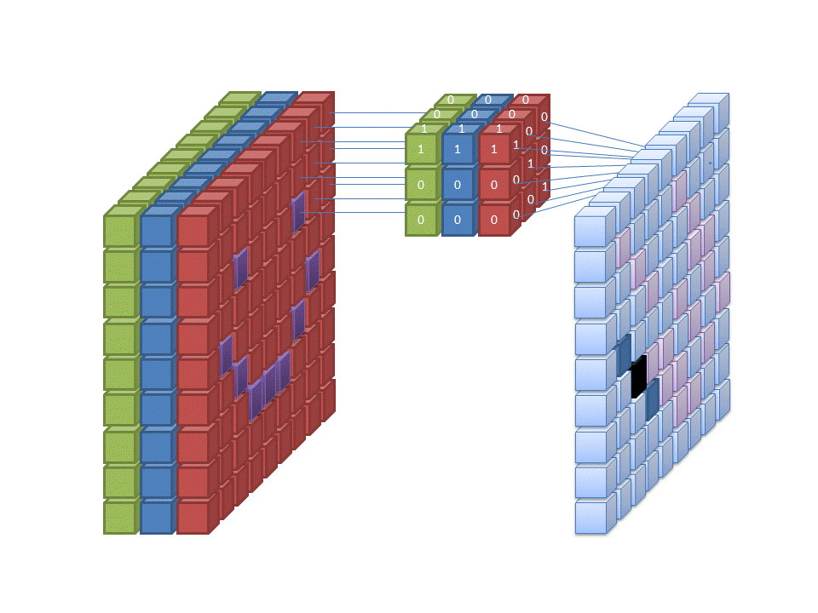
7.3 모델의 성능을 최대로 끌어올리기
7.3.1 고급 구조 패턴
기본적인 합성곱

Slide 45
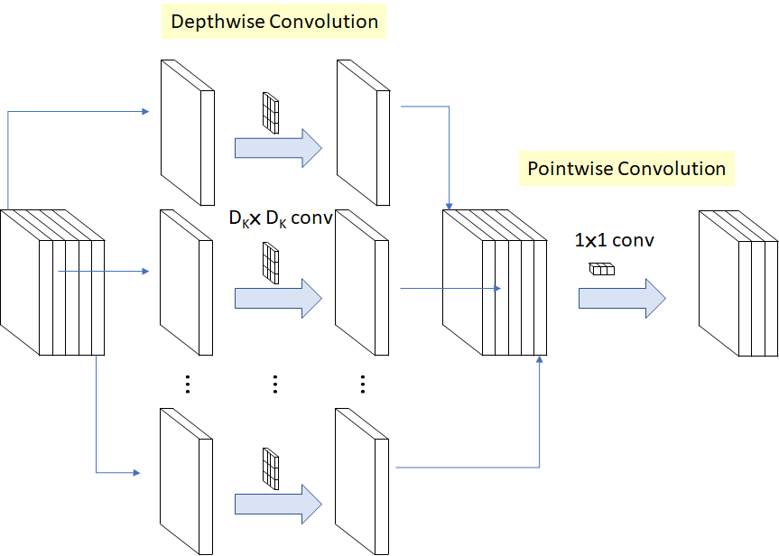
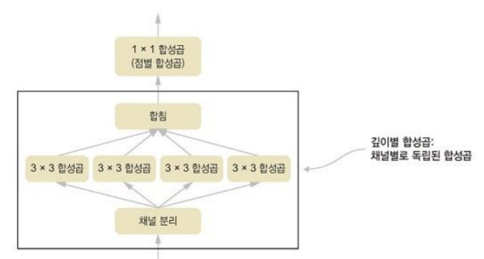
7.3 모델의 성능을 최대로 끌어올리기
7.3.1 고급 구조 패턴
깊이별 분리 합성곱

Slide 46
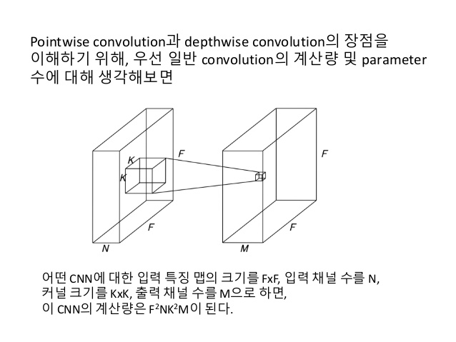
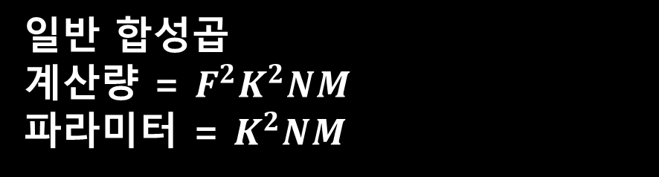
7.3 모델의 성능을 최대로 끌어올리기
7.3.1 고급 구조 패턴
깊이별 분리 합성곱
일반 합성곱
계산량 = $F^{2}K^{2}NM$
파라미터 = $K^{2}NM$
N

Slide 47
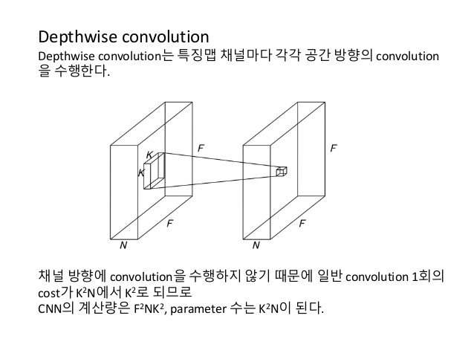
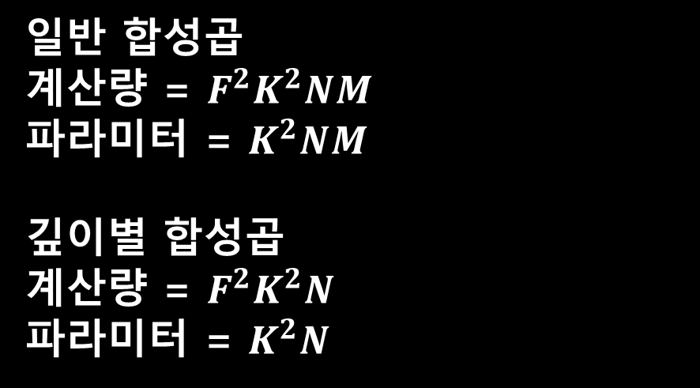
7.3 모델의 성능을 최대로 끌어올리기
7.3.1 고급 구조 패턴
깊이별 분리 합성곱
일반 합성곱
계산량 = $F^{2}K^{2}NM$
파라미터 = $K^{2}NM$
깊이별 합성곱
계산량 = $F^{2}K^{2}N$
파라미터 = $K^{2}N$

Slide 48
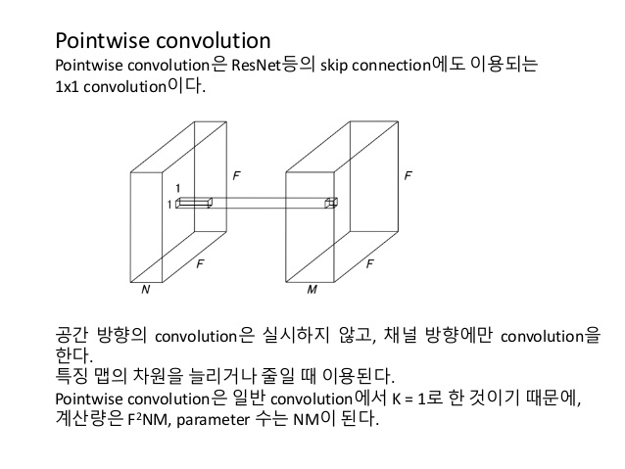
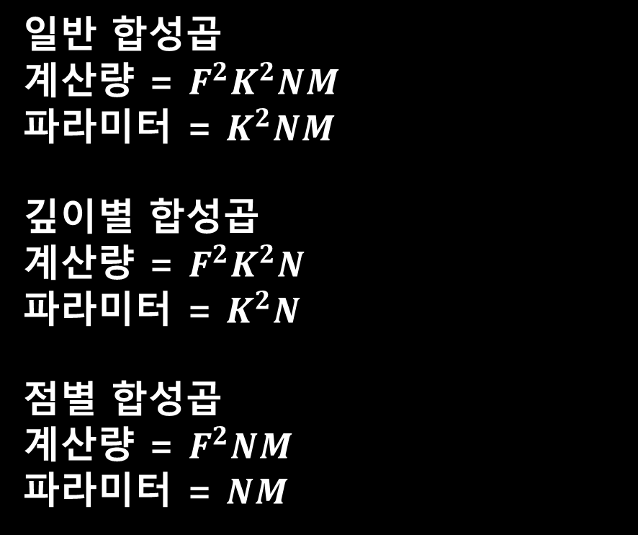
7.3 모델의 성능을 최대로 끌어올리기
7.3.1 고급 구조 패턴
깊이별 분리 합성곱
일반 합성곱
계산량 = $F^{2}K^{2}NM$
파라미터 = $K^{2}NM$
깊이별 합성곱
계산량 = $F^{2}K^{2}N$
파라미터 = $K^{2}N$
점별 합성곱
계산량 = $F^{2}NM$
파라미터 = $NM$

Slide 49
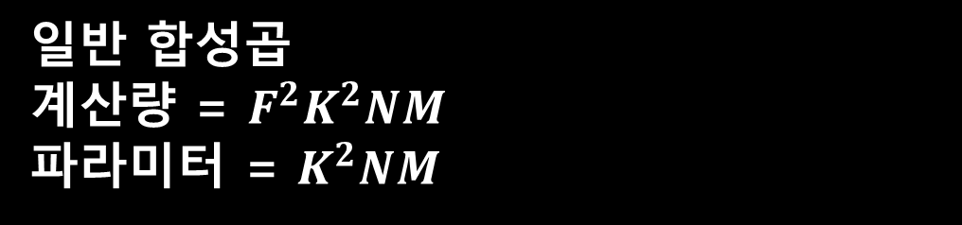
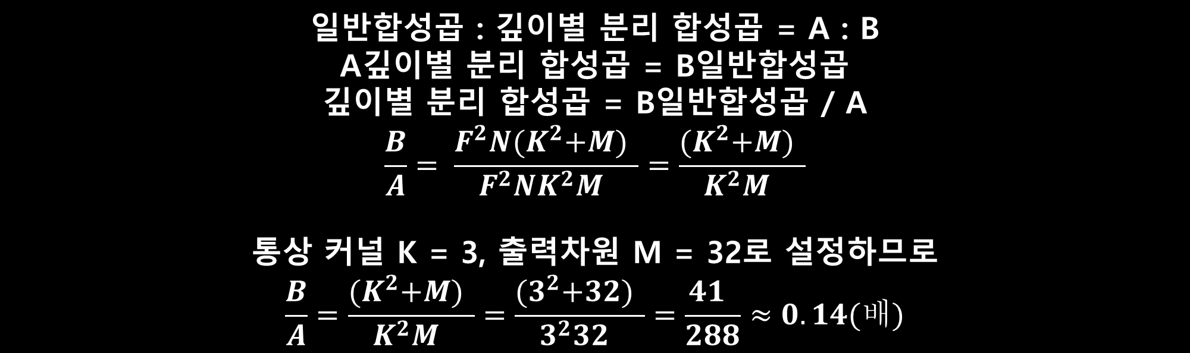
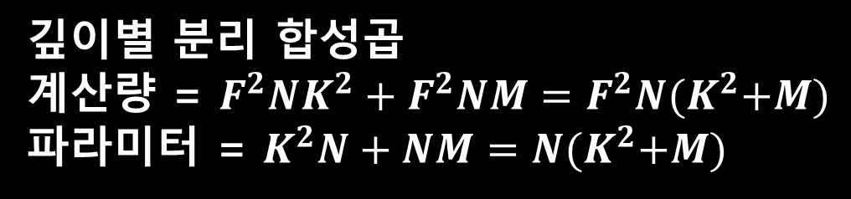
7.3 모델의 성능을 최대로 끌어올리기
7.3.1 고급 구조 패턴
깊이별 분리 합성곱
일반 합성곱
계산량 = $F^{2}K^{2}NM$
파라미터 = $K^{2}NM$
깊이별 분리 합성곱
계산량 = $F^{2}NK^{2}+F^{2}NM=F^{2}N{(K}^{2}+M)$
파라미터 = $K^{2}N+NM=N{(K}^{2}+M)$
일반합성곱 : 깊이별 분리 합성곱 = A : B
A깊이별 분리 합성곱 = B일반합성곱
깊이별 분리 합성곱 = B일반합성곱 / A
$$\frac{B}{A}= \frac{F^{2}N{(K}^{2}+M) }{F^{2}NK^{2}M }=\frac{{(K}^{2}+M) }{K^{2}M }$$
통상 커널 K = 3, 출력차원 M = 32로 설정하므로
$$\frac{B}{A}=\frac{{(K}^{2}+M) }{K^{2}M }=\frac{{(3}^{2}+32) }{3^{2}32 }=\frac{41 }{288}≈0.14(배)$$

Slide 50
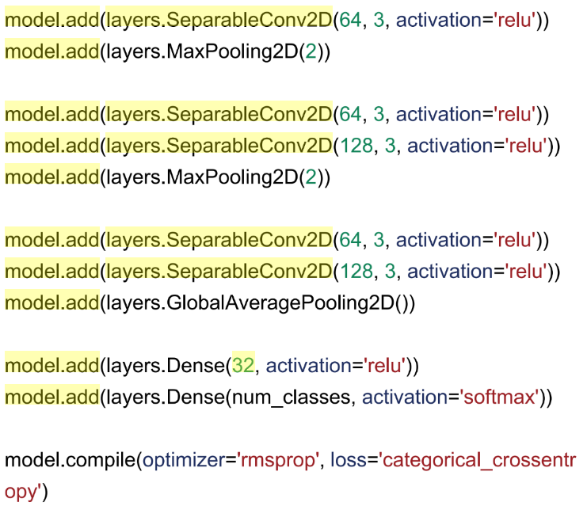
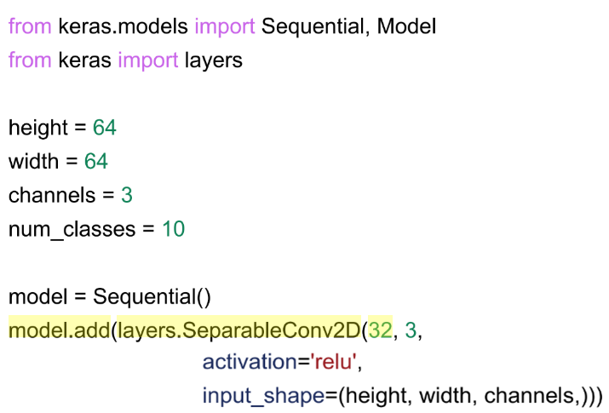
7.3 모델의 성능을 최대로 끌어올리기
7.3.1 고급 구조 패턴
깊이별 분리 합성곱 예제

Slide 51
7.3 모델의 성능을 최대로 끌어올리기
7.3.2 하이퍼파라미터 최적화
하이퍼파라미터 : 사용자가 수정할 수 있는 파라미터
Ex)
- 층의 개수
- 필터(출력)의 개수
- 활성화함수 종류
- 드롭아웃
대부분의 시간을 쓰는 일이다.
하루종일 수정하는 것은 사람이 할 일이 아니다 -> 기계에 위임

Slide 52
7.3 모델의 성능을 최대로 끌어올리기
7.3.2 하이퍼파라미터 최적화
하이퍼파라미터 최적화 과정
1. 하이퍼파라미터 자동으로 선택
2. 선택된 하이퍼파라미터로 모델 생성
3. 훈련데이터 학습, 검증데이터 최종성능 측정 (검증세트 과대적합주의)
4. 다음 하이퍼파라미터 자동으로 선택
5. 이 과정을 반복
6. 마지막으로 테스트 데이터 성능 측정
핵심 : 검증 성능을 사용하여 다음번에 시도할 하이퍼파라미터를 선택
-> 이런 알고리즘을 피드백 신호라 한다.

Slide 53
7.3 모델의 성능을 최대로 끌어올리기
7.3.2 하이퍼파라미터 최적화
But, 하이퍼파라미터 최적화 문제
1. 피드백 신호 계산은 비용이 매우 많이 든다.
2. 불연속적이고 미분가능하지 않다. (경사 하강법 사용 불가)
3. 따라서 그래디언트-프리 기법을 사용 (비효율적)
4. 이 분야가 어렵고 아직 초장기이기 때문에 사용할 도구가 매우 적다.
이러한 문제점 때문에 종종 랜덤 탐색을 사용한다.
이보다 좋은 Hyperopt, Hyperas 등의 라이브러리도 있다.
결론 : 하이퍼파라미터 최적화는 수작업이 아닌
피드백 신호를 사용해 특성을 학습한다.

Slide 54
7.3 모델의 성능을 최대로 끌어올리기
7.3.3 모델 앙상블
모델 앙상블 : 여러 개의 다른 모델의 예측을 합쳐 더 좋은 예측을 만든다.
조건 : 독립적으로 훈련된 다른 종류의 좋은 모델
Ex) 장님과 코끼리

Slide 55
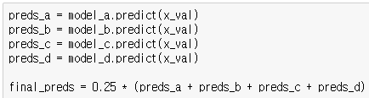
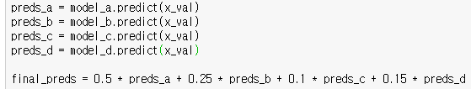
7.3 모델의 성능을 최대로 끌어올리기
7.3.3 모델 앙상블
방법1 : 예측의 평균
방법2 : 예측의 가중평균
좋은 모델 -> 높은 가중치
나쁜 모델 -> 낮은 가중치

Slide 56
7.3 모델의 성능을 최대로 끌어올리기
7.3.3 모델 앙상블
결론 :
1. 분류기의 다양성이 중요하다.
2. 최대한 다르면서 좋은 모델을 앙상블 한다.
-> 같은 네트워크 랜덤 초기화는 앙상블할 가치가 없다.

Slide 57
7.3 모델의 성능을 최대로 끌어올리기
7.3.4 정리
1. 잔차연결, 배치 정규화, 깊이별 분리 합성곱
고성능 심층 컨브넷을 만들기 위해 사용
-> 깊이별 분리 합성곱 : 1D, 2D, 3D에 상관없이 효율적으로 표현을 학습
2. 하이퍼파라미터 최적화
현재까지는 비용도 많이들고 좋은 도구도 없다.
Hyperopt, Hyperas 라이브러리가 도움이 될 것이다.
검증세트에 과대적합된다.
3. 모델 앙상블
서로 다른 좋은 모델들을 앙상블한다.

Slide 58
7.4 정리
1. 함수형 API & 다중 입력/다중 출력 모델
층으로 구성된 그래프 & 잔차연결 & 가중치 공유
2. 케라스 콜백 & 텐서보드
3. 배치정규화 & 깊이별 분리 합성곱
4. 하이퍼파라미터 최적화 & 모델 앙상블

Slide 59
8장 생성 모델을 위한 딥러닝
8.1 LSTM으로 텍스트 생성하기
8.2 딥드림
8.3 뉴럴 스타일 트랜스퍼
8.4 변이형 오토인코더를 사용한 이미지 생성
8.5 적대적 생성 신경망 소개
8.6 요약

Slide 60
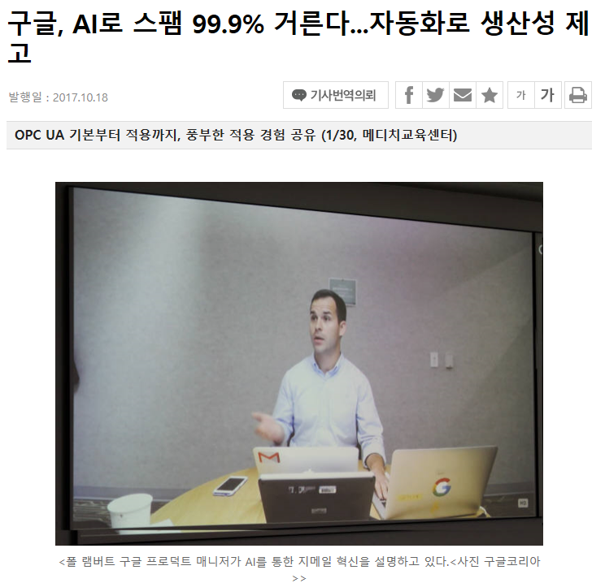
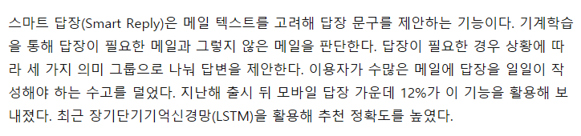
8.1 LSTM으로 텍스트 생성하기
출처:http://www.etnews.com/20171018000257

Slide 61
8.1 LSTM으로 텍스트 생성하기
8.1.1 순환신경망(LSTM)의 간단한 역사
글자를 하나씩 생성하는데 사용됨
이후 음악생성, 대화생성, 이미지 생성, 음성 합성, 분자 설계에 성공적으로 사용됨

Slide 62

8.1 LSTM으로 텍스트 생성하기
8.1.2 시퀀스 데이터를 어떻게 생성할까?
<글자 수준의 신경망 언어 모델>
다음 단어를 예측할 수 있도록 훈련시켜줌
(조건데이터)
새로운 단어 생성
이 과정을 계속 반복하면
“The cat sat on the mat”이라는 문장이 만들어짐!

Slide 63
8.1 LSTM으로 텍스트 생성하기
8.1.2 샘플링 전략의 중요성
<샘플링 전략>
-탐욕적 샘플링(greedy sampling)
항상 가장 높은 확률을 가진 글자를 선택하는 방법
ex) dia 다음엔?? → 다이아몬드? →m을 선택할 확률이 ↑
-확률적 샘플링(random sampling)
무작위로 글자를 선택하는 방법
ex) diadnonts 처럼 뜻이없는 새로운 단어 창조

Slide 64
8.1 LSTM으로 텍스트 생성하기
8.1.2 샘플링 전략의 중요성
소프트맥스 출력
확률적 샘플링에 사용하기 좋음
BUT 무작위성의 양을 조절할 방법이 없음
소프트맥스 온도 사용

Slide 65
8.1 LSTM으로 텍스트 생성하기
<소프트맥스 온도>
샘플링에 사용되는 확률 분포의 엔트로피를 나타냄
높은온도= 엔트로피가 높은 샘플링 분포 생성→ 무작위성↑
낮은온도= 엔트로피가 낮은 샘플링 분포 생성→ 무작위성↓

Slide 66

8.1 LSTM으로 텍스트 생성하기
8.1.4 글자 수준의 LSTM 텍스트 생성 모델 구현
많은 텍스트 데이터 사용
데이터 전처리
(원하는 목적에 맞게 데이터 변형)

Slide 67


8.1 LSTM으로 텍스트 생성하기
8.1.4 글자 수준의 LSTM 텍스트 생성 모델 구현
<데이터 전처리>
말뭉치를 내려받아 소문자로 바꿈
텍스트파일 불러옴
말뭉치 크기를 출력
실행결과

Slide 68

8.1 LSTM으로 텍스트 생성하기
코드 8-3 글자 시퀀스 벡터화하기
Ex) “orange”가 text에서
maxlen=3 step=2 라면
[‘ora’,’nge’] 이렇게 됨
“orange”의 고유한 글자는
o,r,a,n,g,e 6개 이므로 딕셔너리로 저장하면
{o:0,r:1,a:2,n:3,g:4,e:5}
→ 60개의 글자로 된 시퀀스 추출
→ 세 글자씩 건너뛰면서 새로운 시퀀스 샘플링
→ 추출한 시퀀스를 담을 리스트
→타깃(다음글자)를 담을 리스트
말뭉치에서 고유한 글자를 담은 리스트
Chars 리스트에 있는 글자와 글자의
인덱스를 매핑한 딕셔너리
글자를 숫자형태(char)로 바꿈
글자를 원-핫 인코딩하여
0과 1의 이진배열로 바꿈

Slide 69

8.1 LSTM으로 텍스트 생성하기
코드 8-4 다음 글자를 예측하기 위한 단일 LSTM 모델
<네트워크 구성>
활성화함수
소프트맥스 함수 사용
(뒤에 글자가 뭐가
나올지 선택해야해서)
Learning rate
=너무 작아도 너무 커도 학습률이
좋지 않음
문장이 원-핫 인코딩 되어있기 때문에
Categorical_crossentropy가 원-핫 인코딩 방식임

Slide 70
8.1 LSTM으로 텍스트 생성하기
<언어훈련 모델과 샘플링>
훈련된 모델& 시드(기반) 텍스트가 주어졌을 때 새로운 텍스트 생성가능
지금까지 생성된 텍스트를 주입하여 모델에서 다음 글자에 대한 확률분포 추출
특정 온도로 이 확률 분포의 가중치를 조정
가중치가 조정된 분포에서 무작위로 새로운 글자 샘플링
새로운 글자를 생성된 텍스트의 끝에 추가

Slide 71

8.1 LSTM으로 텍스트 생성하기
코드 8-6 모델의 예측이 주어졌을 때 새로운 글자를 샘플링하는 함수
숫자로 변형
원본 확률 분포의 가중치를 조정하고

Slide 72
8.1 LSTM으로 텍스트 생성하기
지금까지 생성된 텍스트를 주입하여 모델에서 다음 글자에 대한 확률 분포를 뽑음
특정 온도(0.2,0.5,1.0,1.2) 로 이 확률 분포의 가중치를 조정함
가중치가 조정된 분포에서 무작위로 새로운 글자를 샘플링
새로 만든 글자를 생성된 텍스트 끝에 추가
계속 반복하여 새로운 텍스트 생성

Slide 73

8.1 LSTM으로 텍스트 생성하기
60 에포크동안 모델을 훈련
한번만 반복해서
모델 학습
i: i+maxlen => 랜덤으로 선택한다는 공식?
무작위로 시드 텍스트를 선택
온도가 0.2일때, 0,5일때, 1.0일때,1.2일때
새로 생성한 문장 출력 반복
지금까지 생성된 글자를
원-핫 인코딩으로 바꿈
다음 글자를 생성함

Slide 74


8.1 LSTM으로 텍스트 생성하기
문장을 랜덤으로 돌려
“the slowly ascending ranks and classes, in which, through fo” 를 선택
온도가 낮음(예상할 수 있는 뻔한 단어 생성)
보통 미국이름 성으로 많이 쓰이는 단어
(온도가 높아질수록 창의적인 단어 생성)

Slide 75

8.1 LSTM으로 텍스트 생성하기
온도가 높음(더 놀랍고 생소한 데이터 생성)
새로운 단어 창조
(사전에 없는 단어)

Slide 76
8.1 LSTM으로 텍스트 생성하기
<정리>
-언어모델이란?
-무작위 샘플링과 그리디 샘플링의 차이점은?
-소프트맥스 온도가 높으면 단어는 창의적일까?

Slide 77
8.2 딥드림
8.2.1 케사르 딥드림 구현
8.2.2 정리
케라스 창시자에게
배우는 딥러닝
5장, 6장
김영진 홍유진 김윤호 조시훈

Slide 78


8.2 딥드림
딥드림 : 합성곱 신경망이 학습한 표현을 사용하여 예술적으로 이미지를 조작하는 기법

Slide 79
8.2 딥드림
- 딥드림에서는 특정 필터가 아니라 전체 층의 활성화를 최대화 함.
한꺼번에 많은 특성을 섞어 시각화함.
- 빈 이미지나 노이즈가 조금 있는 입력이 아니라 이미 가지고 있는 이
미지 사용. => 기존 시각 패턴을 바탕으로 예술적인 스타일로 왜곡
- 입력 이미지는 시각 품질을 높이기 위해 여러 다른 스케일로 처리

Slide 80


8.2 딥드림
사전 훈련된 인셉션 V3 모델 로드하기

Slide 81

8.2 딥드림
최대화할 손실 정의

Slide 82

8.2 딥드림
경사 상승법 과정

Slide 83

8.2 딥드림

Slide 84


8.2 딥드림
연속적인 스케일에 걸쳐 경사 상승법 실행

Slide 85


8.2 딥드림
유틸리티 함수

Slide 86

8.2 딥드림

Slide 87
8.3 뉴럴 스타일 트랜스퍼
8.3.1 콘텐츠 손실
8.3.2 스타일 손실
8.3.3 뉴럴 스타일 트랜스퍼 구현
8.3.4 정리

Slide 88
8.3 뉴럴 스타일 트랜스퍼
뉴럴 스타일 트랜스퍼
타깃 이미지를 보존하면서, 참조 이미지의 스타일을 적용
타깃이미지 = 원본이미지
참조이미지 = 질감, 색깔 등을 추출할 이미지
스타일 = 질감, 색깔 등의 시각 요소
콘텐츠 = 고수준의 대형 구조

Slide 89

8.3 뉴럴 스타일 트랜스퍼
뉴럴 스타일 트랜스퍼

Slide 90
8.3 뉴럴 스타일 트랜스퍼
뉴럴 스타일 트랜스퍼
방법은 기존과 동일
1. 손실함수 정의
2. 손실 최소화
loss = distance(style(reference_image) – style(generated_image)) +
distance(content(original_image) – content(generated_image))
loss = distance(참조 이미지 스타일 – 생성된 이미지 스타일) +
distance(원본 이미지 구조 – 생성된 이미지 구조)
distance : L2노름 같은 노름함수

Slide 91
8.3 뉴럴 스타일 트랜스퍼
뉴럴 스타일 트랜스퍼

Slide 92
8.3 뉴럴 스타일 트랜스퍼
8.3.1 콘텐츠 손실
콘텐츠 손실 : 타깃 이미지와 생성된 이미지를 사전 훈련된 컨브넷에 주입,
상위층의 활성화를 계산, 이 두 값 사이의 L2노름이 손실
컨브넷 : 상위층일수록 고수준의 개념을 학습하고 추상적으로 변한다.
-> 고수준의 개념 = 콘텐츠
손실 = 콘텐츠와 콘텐츠 사이의 노름
손실이 작다 = 생성된 이미지가 원본과 비슷해진다 = 콘텐츠를 보존한다

Slide 93
8.3 뉴럴 스타일 트랜스퍼
8.3.2 스타일 손실
스타일 손실 : 컨브넷의 여러 저수준층과 고수준층을 사용,
참조 이미지의 모든 스타일 추출,
층의 활성화 출력의 그람행렬이 손실
그람행렬 : 층의 특성 맵들의 내적 = 특성 사이의 상관관계를 표현
특성의 상관관계 = 텍스처에 대응된다 = 질감
손실 = 층의 활성화 출력의 그람행렬 = 특성 사이의 상관관계
손실이 작다 = 생성된 이미지 특성이 참조와 비슷해진다 = 스타일을 보존한다

Slide 94
8.3 뉴럴 스타일 트랜스퍼
8.3.3 케라스에서 뉴럴 스타일 트랜스퍼 구현하기
사전 훈련된 컨브넷 중 어떤 것을 사용해도 구현가능
본 예제 VGG19사용 (VGG16의 변종, 합성곱 층 3개 더 추가)
1. 타깃 이미지, 참조 이미지, 생성된 이미지를 위해
활성화를 동시에 계산하는 네트워크 설정
2. 계산한 층 활성화를 사용해 손실함수 정의
3. 경사하강법을 사용하여 손실함수 최소화

Slide 95

8.3 뉴럴 스타일 트랜스퍼
8.3.3 케라스에서 뉴럴 스타일 트랜스퍼 구현하기
데이터 로드
타깃 이미지, 참조 이미지 경로 설정
처리할 이미지는 크기가 비슷해야 한다.
모든 이미지를 높이 400비율에 맞춘다.
전체 높이 = 400
타깃 너비 : 타깃 높이 = 전체 너비 : 전체 높이
전체 너비 = 타깃 너비 * 전체 높이 / 타깃 높이

Slide 96

8.3 뉴럴 스타일 트랜스퍼
8.3.3 케라스에서 뉴럴 스타일 트랜스퍼 구현하기
전처리, 사후처리를 위한 유틸리티 함수 정의
입력받은 경로에서 높이 400비율로 이미지 로드
벡터화 & 입력을 위한 차원축 추가
Preprocess_input 데이터 전처리 함수 사용
입력받은 결과를 출력하기 위해
Preprocess_input으로 변형된 값을 복원
평균픽셀값을 더하고 BGR->RGB 포맷으로 변환
인덱스[A:B:C] = A부터 B까지 C의 간격으로 만들어라
-> C=-1이면 역순으로 만들라는 뜻이 됨

Slide 97


8.3 뉴럴 스타일 트랜스퍼
8.3.3 케라스에서 뉴럴 스타일 트랜스퍼 구현하기
입출력변수 및 VGG19 네트워크 설정
타깃 이미지와 참조 이미지는 constant
생성된 이미지는 placeholder로 변수 설정
3가지 이미지를 하나의 배치로 합친다.
사전 훈련된 가중치를 로드한다.
Concatenate(axis)에 대하여
Axis = 0 가장 바깥쪽 배열
Axis = 1 밖에서 두번째 배열

Slide 98

8.3 뉴럴 스타일 트랜스퍼
8.3.3 케라스에서 뉴럴 스타일 트랜스퍼 구현하기
콘텐츠손실, 스타일손실 함수 정의
콘텐츠 손실 정의
L2노름(상위층 활성화값 차)
=(제곱한 값들의 합)
스타일 손실 정의
그람행렬 : 특성 맵들의 내적(점곱)
L2노름 : 제곱한 값들의 합

Slide 99

8.3 뉴럴 스타일 트랜스퍼
8.3.3 케라스에서 뉴럴 스타일 트랜스퍼 구현하기
변위손실 함수 정의
변위 손실 정의
생성된 이미지 픽셀을 사용하여 계산
픽셀간 격자무늬 과도화 방지
일종의 규제라 볼 수 있음
[배치, 높이, 너비, 채널]
[전체, 0:399, 0:399, 전체] – [전체, 1:400, 0:399, 전체] = 높이 한 픽셀 변위
[전체, 0:399, 0:399, 전체] – [전체, 0:399, 1:400, 전체] = 너비 한 픽셀 변위
Return = 합(a+b) ^ 1.25
변위 : 시작점과 도착점 간 최단거리

Slide 100

8.3 뉴럴 스타일 트랜스퍼
8.3.3 케라스에서 뉴럴 스타일 트랜스퍼 구현하기
최종 손실 가중평균
콘텐츠, 스타일 손실에 사용할 층이름과
각 층의 출력을 딕셔너리로 매핑
가중평균할 비율 설정
콘텐츠 손실의 가중평균 합산
0: 원본 1: 참조 2: 생성된 이미지
스타일 손실의 가중평균 합산
0: 원본 1: 참조 2: 생성된 이미지
변위 손실의 가중평균 합산

Slide 101
8.3 뉴럴 스타일 트랜스퍼
8.3.3 케라스에서 뉴럴 스타일 트랜스퍼 구현하기
경사하강법 정의 L-BFGS 알고리즘 사전정보
뉴럴 스타일 트랜스퍼는 게티스가 소개
본 예제는 게티스의 논문에 따라 작성
게티스의 논문에서 경사하강법은 L-BFGS 알고리즘을 사용
L-BFGS(Limited-memory Broyden-Fletcher-Goldfarb-Shanno) :
제한된 메모리 공간에서 구현한 알고리즘 연구자들의 이름을 딴 알고리즘
사용 조건이 있다.
행렬을 계산하거나 저장하기 위한 비용이 합리적이지 않을 경우 사용
밀도가 높은 n×n 행렬을 저장하는 대신 n차원의 벡터 몇 개만을 유지하여
행렬을 추정하는 방식이다.

Slide 102
8.3 뉴럴 스타일 트랜스퍼
8.3.3 케라스에서 뉴럴 스타일 트랜스퍼 구현하기
경사하강법 정의 L-BFGS 알고리즘 사전정보
L-BFGS알고리즘의 조건
손실값과 그래디언트값을 별개의 함수로 전달해야 한다.
함수는 3D배열이 아닌 1차원 벡터만 처리할 수 있다.
손실과 그래디언트를 따로 계산하는 것은 비효율적이다.
중복되는 계산이 많기 때문인데 2배가량 느려지기 때문에
이를 피하고자 Evaluator 클래스를 정의한다.

Slide 103

8.3 뉴럴 스타일 트랜스퍼
8.3.3 케라스에서 뉴럴 스타일 트랜스퍼 구현하기
경사하강법 정의 L-BFGS 알고리즘
손실에 대해 생성된 이미지의 grads 값 정의
정의 된 grads값을 계산하는 함수 정의
손실과 미분 변수 생성
Loss 반환 함수 정의
입력 x.reshape
0: loss 값 / 1: grad 값
Grad 반환 함수 정의
클래스 내 loss, grad 초기화

Slide 104

8.3 뉴럴 스타일 트랜스퍼
8.3.3 케라스에서 뉴럴 스타일 트랜스퍼 구현하기
경사하강법 수행
이미지 전처리
입력을 위한 flatten
L-BFGS 경사하강법 20회
loss, 입력, grads 따로 전달
저장을 위해 복사 및 reshape
전처리 -> 후처리
저장할 파일명 설정
이미지 저장

Slide 105


8.3 뉴럴 스타일 트랜스퍼
8.3.3 케라스에서 뉴럴 스타일 트랜스퍼 구현하기
경사하강법 결과
경사하강법을 통해 손실값이 점점 줄어듦을 확인할 수 있다.

Slide 106


8.3 뉴럴 스타일 트랜스퍼
8.3.3 케라스에서 뉴럴 스타일 트랜스퍼 구현하기
결과화면

Slide 107
8.3 뉴럴 스타일 트랜스퍼
8.3.3 케라스에서 뉴럴 스타일 트랜스퍼 구현하기
결론 :
1. 스타일 트랜스퍼 알고리즘 : 작고 빠른 컨브넷 사용가능
-> 느리지만 간단한 변환을 수행하기 때문
2. 고정된 스타일 참조 이미지에 대해 입력-출력 훈련 샘플을 많이 생성
스타일 변환을 학습
-> 적절한 양의 훈련데이터를 의미
3. 어떤 이미지가 주어졌을 때 빠르게 스타일 변환 가능

Slide 108
8.3 뉴럴 스타일 트랜스퍼
8.3.4 정리
1. 타깃 이미지의 콘텐츠를 보존하면서, 참조 이미지의 스타일을 적용
새로운 이미지를 만드는 방법이다.
2. 콘텐츠는 상위층의 활성화로부터
스타일은 여러 컨브넷 층의 활성화 안의 특성의 상관관계에서
얻을 수 있다.
3. 사전 훈련된 컨브넷의 손실함수 정의, 손실 최적화를 통해 구현 가능

Slide 109

8.4 변이형 오토인코더를 사용한 이미지 생성
<오토인코더란?>
입력을 내부표현으로
반환
내부표현을 출력으로 반환
단순히 입력을 출력으로 내보내는 신경망이지만
네트워크 입력에 여러가지 방법으로 제약을 줌으로써
바로 출력으로 내보내지 못하게 함
Ex) 입력 데이터에 일부러 노이즈 추가

Slide 110


8.4 변이형 오토인코더를 사용한 이미지 생성
변이형 오토인코더
(Variational AutoEncoders)
적대적 생성 네트워크
(Generative Adversarial Networks)
새로운 이미지나 변형된 이미지 생성

Slide 111

8.4 변이형 오토인코더를 사용한 이미지 생성
8.4.1 이미지의 잠재 공간에서 샘플링하기
잠재공간의 벡터(눈,입술,머리모양 등) 하나를 입력받아
이미지로 출력하는 모듈
=GAN? 생성자
=VAE? 디코더
GAN/VAE

Slide 112

8.4 변이형 오토인코더를 사용한 이미지 생성
VAE
찡그린표정, 웃는표정 등 표정이 연속적으로 바뀌는 사진 잘 만듦
BUT 이미지가 별로 진짜 같지는 않음

Slide 113

8.4 변이형 오토인코더를 사용한 이미지 생성
GAN
실제같은 사진 잘 만듦
BUT 똑같은 사람인데 표정만 바뀌는 연속적인 사진 잘 못만듦

Slide 114
8.4 변이형 오토인코더를 사용한 이미지 생성
8.4.2 이미지 변형을 위한 개념백터
잠재공간이란?
개념벡터들이 모여서 생긴 공간
(벡터공간이라고도 부름)
개념벡터란?
잠재공간 안에 있는 특징적인 벡터
Ex)안경의 유무, 성별,헤어스타일,피부색 등,

Slide 115

8.4 변이형 오토인코더를 사용한 이미지 생성
<전통적인 오토인코더>
이미지를 고정된 값(점)으로 표현해서
유용하거나 구조화가 잘된 잠재 공간을 만들지 못함
(원본이미지랑 별로 달라진게 없음)

Slide 116

8.4 변이형 오토인코더를 사용한 이미지 생성
<변이형 오토인코더(VAE)>
평균과 분산 파라미터를 사용하여
랜덤으로 하나의 개념벡터 추출 -> 디코딩하여 원본 입력으로 복사

Slide 117

8.4 변이형 오토인코더를 사용한 이미지 생성
<VAE의 구현>
Input_img란 이미지를
두 벡터 z_mean과 z_log_var 로 변환
분산에 로그함수 적용
매우 작은값 이라는뜻
분산- exp(z_log_var) 표준편차-exp(0.5*z_log_var)

Slide 118
8.4 변이형 오토인코더를 사용한 이미지 생성
<VAE의 손실함수>
구현한 후 두개의 손실함수로 훈련
-재구성 손실
디코딩된 이미지가 원본 입력과 동일하도록 만듦
(오토인코더가 입력을 재구성하게 만듦)
-규제 손실
잠재 공간을 잘 형성하고훈련 데이터에 과대적합을 줄임

Slide 119
8.4 변이형 오토인코더를 사용한 이미지 생성
<코드 순서>
1.컨브넷으로 입력이미지를 두 벡터로 매핑
2. 두 벡터를 사용하여 잠재공간 생성
3. 잠재 공간 포인트를 이미지로 매핑
4. VAE 의 이중 손실에 맞춰주기 위해
임의의 손실 정의
5. VAE 훈련
6. 디코더 네트워크를 사용하여 잠재공간의
임의의 벡터를 이미지로 변환

Slide 120

8.4 변이형 오토인코더를 사용한 이미지 생성
코드 8-23 이미지를 잠재 공간 상 확률 분포 파라미터로 매핑하는 인코더 네트워크
잠재공간의 차원이 2D 평면이라는 뜻
2D 컨브넷이라서
이미지의 크기가
줄어드는것을 방지해
패딩을 사용
패딩이 계속 추가됨
계속 바뀌는 출력을 x라는 변수에
계속 업데이트해줌

Slide 121

8.4 변이형 오토인코더를 사용한 이미지 생성
코드 8-24 두 벡터 z_mean과 z_log_var을 사용하는 코드(lambda층으로 코드 감싸기)
매개변수 args로 입력이미지를 받아서 잠재공간으로 만듦
잠재공간
(입력으로 줌)
잠재공간에서 개념벡터를
하나 뽑은것을 반환(표준편차*매우 작은값)
임의의 함수 객체를 케라스의 층으로 만들어줌

Slide 122

8.4 변이형 오토인코더를 사용한 이미지 생성
코드 8-24 두 벡터 z_mean과 z_log_var을 사용하는 코드
텐서의 크기를 파이썬 튜플로 반환하는 함수
0번째 이미지는 샘플이미지이기 때문에 1부터
전치(역) 합성곱 수행
(14,14,64)크기의 입력이
(28,28,32)크기로 업샘플링됨
(해상도 향상)
잠재공간에서 샘플링하여 디코딩해야하기 때문에

Slide 123

8.4 변이형 오토인코더를 사용한 이미지 생성
코드 8-26 VAE 손실을 계산하기 위해 직접 만든 층
원래 0.5지만 규제손실의 양을 조절하기
위해 0.0005 사용
두개의 손실값을 더해서
두개의 평균을 반환
층을 다루면서 손실값도 다룰 수 있는 층

Slide 124

8.4 변이형 오토인코더를 사용한 이미지 생성
코드 8-27 VAE 훈련하기
출력 y가 다시 나옴
손실함수를 사용하지 않고
직접 구현한 층에서 다루기 때문에
숫자형태로 변환
타깃데이터는 들어가지 X

Slide 125

8.4 변이형 오토인코더를 사용한 이미지 생성
코드 8-28
2D 잠재 공간에서 포인트 그리드를 샘플링하여 이미지로 디코딩하기
형태(?)
백분위수를 전달하면 해당 포인트 값을 반환
(정규분포)
Ex) 고등학교 전교생의 상위 5% 수학점수는?
=0.95분위수를 계산
다시 열거
배치의 첫번째 숫자 크기를
28*28*1에서 28*28로 바꿈
이미 픽셀로 쪼개진 RGB를 다시 시각화

Slide 126

8.4 변이형 오토인코더를 사용한 이미지 생성
<샘플링된 숫자 그리드>
연속된 숫자 분포를
보여줌
개념벡터:
6,9,8 등으로 가는
방향

Slide 127
8.4 변이형 오토인코더를 사용한 이미지 생성
<정리>
-잠재공간을 학습하여 이미지를 생성하는 방법은?
-표정만 변화하는 연속적인 사진을 표현할 수
있는 방법은?
-실제같은 이미지 하나만 생성할 수 있는
방법은?

Slide 128
8.5 적대적 생성 신경망 소개
케라스 창시자에게
배우는 딥러닝
5장, 6장
김영진 홍유진 김윤호 조시훈

Slide 129
8.5 적대적 생성 신경망 소개
적대적 생성 신경망(GAN)
- VAE와는 다른 방법으로 이미지의 잠재 공간 학습
- GAN은 생성된 이미지가 실제 이미지와 통계적으로 거의 구분이 되지 않도록 강제하여 시리제 같은 합성 이미지를 생성

Slide 130

8.5 적대적 생성 신경망 소개
- 생성자 네트워크 : 랜덤 벡터를 입력으로 받아 이를 합성된 이미지로 디코딩
- 판별자 네트워크 : 이미지를 입력으로 받아 훈련 세트에서 온 이미지인지, 생성자 네트워크가 만든 이미지인지 판별

Slide 131
8.5 적대적 생성 신경망 소개
GAN 구현 방법
CIFAR10 데이터셋의 이미지로 GAN 훈련(32x32 크기의 RGB 이미지 5만개)
1. generator 네트워크 (32, 32, 3) 크기의 이미지로 매핑
2. discriminaotr 네트워크 (32, 32, 3) 크기의 이미지가 진짜일 확률을 추정하여 이진 값으로 매핑
3. 생성자와 판별자를 연결하는 gen 네트워크를 생성
=> gan(x) = discriminator(generator(x))
4. “진짜”/”가짜” 레이블과 함께 진짜 이미지와 가짜 이미지 샘플을 사용하여 판별자를 훈련
5. gan 모델의 손실에 대한 생성자 가중치의 그래디언트를 사용
=> 다른 말로 하면 판별자를 속이도록 생성자 훈련

Slide 132


8.5 적대적 생성 신경망 소개
훈련 방법
- sigmoid 대신 tanh 함수를 사용

Slide 133

8.5 적대적 생성 신경망 소개
- 정규 분포를 사용하여 잠재 공간에서 포인트를 샘플링
- 판별자에 드롭아웃을 사용하거나 판별자를 위해 레이블에 랜덤 노이즈 추가
- 최대 풀링 대신 스트라이드 합성곱을 사용하여 다운샘플링 하는 것이 좋음
- ReLu 활성화 함수 대신 LeakyReLU 층 사용

Slide 134


8.5 적대적 생성 신경망 소개
잠재 공간의 랜덤 벡터
진짜 이미지
생성자(디코더)
판별자
진짜/가짜
진짜 이미지 가짜 이미지

Slide 135

8.5 적대적 생성 신경망 소개
GAN 생성자 네트워크

Slide 136

8.5 적대적 생성 신경망 소개
GAN 판별자 네트워크

Slide 137

8.5 적대적 생성 신경망 소개
- 마지막으로 생성자와 판별자를 연결하여 GAN을 설정
- 진짜 또는 가짜의 분류의 결정으로 변환
- 훈련에 사용되는 타깃 레이블은 항상 진짜 이미지
- gan을 훈련하는 것은 판별자가 가짜 이미지를 보았을 때 진짜라고 예측하도록
만들기 위해 generator 가중치를 업데이트
- 훈련하는 동안 판별자를 동결하는 것이 중요

Slide 138
8.5 적대적 생성 신경망 소개
DCGAN 훈련 방법
1. 잠재 공간에서 무작위로 포인트를 뽑는다(랜덤 노이즈).
2. 이 랜덤 노이즈를 사용하여 generator에서 이미지 생성
3. 생성된 이미지와 진짜 이미지를 섞는다.
4. 진짜와 가짜가 섞인 이미지와 이에 대응하는 타깃을 사용하여 판별자 훈련
5. 잠재 공간에서 무작위로 새로운 포인트(랜덤 벡터) 를 뽑는다
6. 이 랜덤 벡터를 사용하여 gan 훈련, 모든 타킷은 “진짜”로 설정
판별자가 생성된 이미지를 모두 “진짜 이미지”라고 예측하도록
생성자의 가중치 업데이트(gan안에서 판별자는 동결되기 때문에)
7. 생성자는 판별자를 속이도록 훈련한다.

Slide 139

8.5 적대적 생성 신경망 소개
DCGAN 훈련 방법

Slide 140

8.5 적대적 생성 신경망 소개
DCGAN 훈련 방법

Slide 141

8.5 적대적 생성 신경망 소개
DCGAN 훈련 방법

Slide 142

8.5 적대적 생성 신경망 소개

Slide 143
8.5 적대적 생성 신경망 소개

Slide 144
8.5 적대적 생성 신경망 소개
정리
- GAN은 생성자 네트워크와 판별자 네트워크가 연결되어 구성
판별자는 생성자의 출력과 훈련 데이터셋에서 가져온 진짜 이미지를 구분하도록 훈련 후 생성자는 판별자를 속이도록 훈련.
- GAN은 훈련하기 어렵기때문에 GAN을 올바르게 훈련하려면 경험적으로 찾은 여러 기교를 사용하고 많은 튜닝을 해야함
- GAN은 매우 실제 같은 이미지를 만들 수 있음. VAE와 달리 학습된 잠재 공간이 깔끔하게 연속된 구조를 가지지 않음.

Slide 145
9.1 핵심 개념 리뷰
9.1.1 AI를 위한 여러 방법
9.1.2 머신 러닝 분야에서 딥러닝이 특별한 이유
9.1.3 딥러닝에 대하여
9.1.4 핵심 기술
9.1.5 일반적인 머신 러닝 작업 흐름
9.1.6 주요 네트워크 구조
9.1.7 딥러닝의 가능성
케라스 창시자에게
배우는 딥러닝
5장, 6장
김영진 홍유진 김윤호 조시훈

Slide 146
9.1.1 AI를 위한 여러 방법
머신 러닝 – 훈련 데이터를 사용하여 자동으로 프로그램을 개발하는 AI
학습 – 데이터를 프로그램으로 바꾸는 과정
딥러닝 – 머신 러닝 중 하나
- 층은 훈련하는 동안 학습되는 가중치 파라미터를 갖는다
- 학습 과정은 좋은 가중치 값을 찾는 것

Slide 147
9.1.3 딥러닝에 대하여
딥러닝에서 모든 것은 벡터
- 모델 입력과 타깃이 먼저 벡터로 바뀌어야 함.
- 변환을 결정하는 파라미터는 가중치
- 경사하강법을 사용하기 위해 변환에 관한 식은 항상 미분 가능해야 함.
신경망은 초기에 그래프를 사용하여 의미를 인코딩하려는 아이디어에서 시작되었지만 실제로 이름은 의미와 크게 상관 없고, 층 기반 표현 학습, 계층적 표현 학습이라 함.

Slide 148
9.1.4 핵심 기술
딥러닝의 요인
- 알고리즘 혁신의 증가.
- 지각에 관련된 많은 양의 데이터를 사용 가능.
- 고성능 병렬 컴퓨터 하드웨어를 값싸게 사용 가능.
- 컴퓨팅 파워를 활용할 수 있는 다양한 소프트웨어 스택이 마련됨.

Slide 149
9.1.5 일반적인 머신 러닝 작업 흐름
문제 정의 : 데이터 가용 범위, 데이터 양, 레이블 작업
2. 목표 달성 측정을 위해 신뢰할 수 있는 방법 찾기 : 예측 정확도, 다양한 지표
3. 평가를 위한 검증 과정 준비
4. 데이터 벡터화 및 전처리
5. 상식 수준 기본 모델보다 나은 첫 모델 만들기
6. 하이퍼파라미터 튜닝 및 규제를 통한 개선
7. 검증 세트에 대한 과대적합 주의

Slide 150
9.1.6 주요 네트워크 구조
완전 연결 네트워크
- 벡터 데이터를 처리하는 Dense층을 쌓은 것.
- 한 Dense 층의 유닛이 다른 층의 모든 유닛과 연결됨.
- 이진 분류
- 시그모이드 활성화 함수 사용, 손실은 binary_crossentropy 사용
- 단일 레이블 다중 분류
- softmax 활성화 함수 사용. 타깃을 원-핫 인코딩하면 categorical_crossentropy를 손실로 사용
- 다중 레이블 다중 분류
- 클래스 개수만큼 Dense층이 유닛을 가져야 하고, 시그모이드 활성화 함수를 사용해야 함. 손실로는 binary_crossentropy

Slide 151
9.1.6 주요 네트워크 구조
컨브넷 ( 합성곱 네트워크)
이동 불변성을 가진 표현을 만들어 합성곱 층을 만듦.
- 합성곱과 최대 풀링 층으로 구성됨.
- 특성 맵의 수가 증가함에 따라 적절한 크기로 특성 맵을 유지하여 후속 합성곱 층이 입력에서 더 큰 부분을 볼 수 있음.
- 대부분 flatten 연산이나 전역 풀링 층으로 끝남.

Slide 152
9.1.6 주요 네트워크 구조
RNN
한 번에 하나의 타임스탭씩 입력 시퀀스를 처리하고 이 과정동안 상태를 유지한다.
Simple RNN, GRU, LSTM

Slide 153
9.2 딥러닝의 한계
케라스 창시자에게
배우는 딥러닝
5장, 6장
김영진 홍유진 김윤호 조시훈

Slide 154
9.2 딥러닝의 한계
<딥러닝의 한계>
과대적합 때문에 실제 환경에 적용 어려움
딥러닝은 벡터공간을 다른 벡터공간으로
매핑한 단순한 구조이기 때문에 딥러닝을 프로그램
으로 정의할 순 있지만 프로그램을 딥러닝 모델로
구현하기는 어려움
3. 훈련 데이터를 늘리는 것만으로는 한계가 있음

Slide 155

9.2 딥러닝의 한계
9.2.1 머신 러닝 모델의 의인화 위험9
딥러닝이 사람의 감정을 이해했다고 생각
Ex) 웃는 얼굴->인식->”이 사람이 행복하구나”

Slide 156

9.2 딥러닝의 한계
9.2.1 머신 러닝 모델의 의인화 위험9
판다이미지+긴팔원숭이 그래디언트=긴팔원숭이로 분류

Slide 157



9.2 딥러닝의 한계
지각경험을 통해
긴팔원숭이와 판다를 구별가능
지각경험X,
BUT 지각경험 있는 사람을 단순하게
흉내낸것

Slide 158

9.2 딥러닝의 한계
-궁극 일반화(extreme generalization)
사람의 인지능력 중 하나로 경험하지 못한 것을
상상해서 일반화하는것
-지역 일반화(local generalization)
딥러닝의 일반화
여러 번의 시도로 패턴을 인식하고 일반화하는 것

Slide 159
9.2 딥러닝의 한계
<정리>
딥러닝의 한계를 벗어나기 위해서는
딥러닝도 사람처럼 추상과 추론을 해야함

Slide 160
9.3 딥러닝의 미래
9.3.1 프로그램 같은 모델
9.3.2 역전파와 미분 가능 층을 넘어서
9.3.3 자동화된 머신 러닝
9.3.4 영구 학습과 모듈화된 서브루틴 재사용
9.3.5 장기 버전
케라스 창시자에게
배우는 딥러닝
5장, 6장
김영진 홍유진 김윤호 조시훈

Slide 161
9.3.1 프로그램 같은 모델
머신 러닝
순수한 패턴인식 -> 지역 일반화 (X)
=> 추상과 추론을 통해 궁극 일반화
프로그램 합성 (예상되는 분야)
- 탐색 알고리즘 -> 프로그래밍 가능 공간 탐색 -> 자동으로 간단한 프로그램 합성

Slide 162
9.3.2 역전파와 미분 가능 층을 넘어서
미분 가능하지 않은 시스템?
->경사 하강법 사라지지는 않는다
단순한 미분 가능한 파라미터 모델보다 발전 할 것.
-> 자동화된 개발은 역전파 이상이 필요.
효율성 떨어짐 -> 계층화, 모듈화

Slide 163
9.3.3 자동화된 머신 런닝
하이퍼파라미터 튜닝
탐색이므로 비교적 쉬움.
강화 학습이나 유전 알고리즘을 사용하여 적절하게 아예 처음부터 적절한 구조를 볼 수 있다.

Slide 164
9.3.4 영구 학습과 모듈화된 서브루틴 재사용
컴퓨터 모델이 프로그램과 더욱 비슷해지고, 그 양이 많아짐에 따라 모델의 프로그램 서브 루틴을 재사용하기 시작할 것이다.

Slide 165
9.3.5 장기 버전
1. 모델은 더 프로그램 같아질 것입니다.
2. 알고리즘 모듈과 기하학적 모듈의 혼합이 이뤄질 것입니다.
3. 하드코딩 대신 자동으로 만들어질 것입니다.
4. 전체 공통 라이브러리와 이와 연계된 모델 성장 시스템은 사람과 비슷한 궁극 일반화의 어떤 형태를 달성할 수 있을 것입니다.
5. 영구 학습 모델 성장 시스템을 인공 일반 지능(AGI) 으로 생각할 수 있습니다.

Slide 166
9.4 빠른 변화에 뒤처지지 않기
9.4.1 캐글의 실전 문제로 연습하기
9.4.2 아카이브(arXiv)를 통해 최신 논문 읽기
9.4.3 케라스 생태계 탐험하기

Slide 167
9.4 빠른 변화에 뒤처지지 않기
2013년부터 투자와 연구인력이 급격이 증가되어 빠르게 변화
이 책에서 배운 것들 또한 영원히 유효하지 않으며,
나머지 경력을 위해야 알아야 할 전부도 아니다.
자신의 지식과 기술을 연마하고 업데이트하기 위해
온라인에 있는 많은 자료들을 활용하여
최신 기술을 연마하고 앞길을 넓힌다.

Slide 168

9.4 빠른 변화에 뒤처지지 않기
9.4.1 캐글의 실전 문제로 연습하기
캐글(kaggle.com) : 빅데이터 솔루션 대회 플랫폼 회사 (2017년 구글이 인수)
기업 및 단체에서 보상을 걸고 데이터와 과제를 등록
과제를 해결하기 위해 모델을 개발하고 경쟁하는 시스템
실전 경험을 얻기위해 캐글에서 머신러닝경연 대회에 참여
많은 문제들이 딥러닝에 관련된 것들
상위 입상자는 큰 상금이 주어지기도 함
우승자들은 대부분 XGBoost 라이브러리 또는 Keras를 사용
실용적 고급 실천 사항들인 하이퍼파라미터 튜닝, 검증세트 과대적합 방지,
모델 앙상블 등에 익숙해질 수 있다.

Slide 169

9.4 빠른 변화에 뒤처지지 않기
9.4.1 캐글의 실전 문제로 연습하기

Slide 170


9.4 빠른 변화에 뒤처지지 않기
9.4.1 캐글의 실전 문제로 연습하기

Slide 171

9.4 빠른 변화에 뒤처지지 않기
9.4.1 캐글의 실전 문제로 연습하기

Slide 172

9.4 빠른 변화에 뒤처지지 않기
9.4.1 캐글의 실전 문제로 연습하기

Slide 173

9.4 빠른 변화에 뒤처지지 않기
9.4.1 캐글의 실전 문제로 연습하기

Slide 174


9.4 빠른 변화에 뒤처지지 않기
9.4.1 캐글의 실전 문제로 연습하기
CSV파일 : 몇 가지 필드를 쉼표로 구분한 텍스트 데이터 및 텍스트 파일
보통 엑셀로 작성하고 파일형식을 csv형식으로 저장한다.

Slide 175
9.4 빠른 변화에 뒤처지지 않기
9.4.2 아카이브(arXiv)를 통해 최신 논문 읽기
arXiv : 물리학, 수학, 컴퓨터 과학분야의 연구 논문을 사전 출판하는 공개 서버
https://arxiv.org (X는 그리스어로 chi)
딥러닝 분야는 연구속도가 빠르고 경쟁이 치열하기 때문에
학회승인을 기다리지 않고 연구한 것을 주장하고 선점하기 위해
다른 과학 분야와 달리 완전히 오픈되어 있다.
하지만 논문이 많고, 심사가 되지 않았기 때문에 훌륭한 논문을 구별하기 어렵다.
이를 해결하기 위해 아카이브 새니티 프리저버 또는 구글 스칼라를 통해
어느정도 필터링 가능

Slide 176
9.4 빠른 변화에 뒤처지지 않기
9.4.2 아카이브(arXiv)를 통해 최신 논문 읽기
아카이브 새니티 프리저버 : 새로운 논문 추천 및 카테고리화
https://arxiv-sanity.com
구글 스칼라 : 저자별 논문 검색
https://scholar.google.com

Slide 177
9.4 빠른 변화에 뒤처지지 않기
9.4.3 케라스 생태계 탐험하기
케라스 생태계 : 튜토리얼, 가이드 문서, 관련 오픈 소스 프로젝트 등
일종의 커뮤니티
https://keras.io : 케라스 주 참고 자료 온라인 문서
https://github.com/keras-team/keras : 케라스 소스코드
https://kerasteam.slack.com : 딥러닝 관련 토론 참여 및 도움요청
https://blog.keras.io : 케라스 튜토리얼 및 딥러닝 관련 글

Slide 178
9.5 맺음말
AI 분야의 배움은 아주 긴 여행입니다.
이 분야는 확실히 아는 것보다 모르는 것이 훨씬 많습니다.
지금까지 많은 발전이 있었지만 근본적인 질문들은 대부분
답을 찾지 못한 상태입니다.
아직 많은 것들은 질문조차 되지 않았습니다.
지금부터 배우고 질문하고 연구하세요.

Slide 179
케라스 창시자에게
배우는 딥러닝
- Fin -
수고하셨습니다.

